Slide 1
台塑企業總管理處資訊部 應用軟體開發管理介紹
總管理處資訊部

Slide 2
資訊系統設計程序
營運/管理
需求
作業內容
相關規範辦法
制度設計
機能組編訂電腦作業說明
P00026規章及表單管理辦法
系統設計
編訂系統設計文件、設定檔案類別、作業代號、子機能
C00101電腦作業系統設計辦法
依制度內容與
設計規範開發程式
C00606 OracleDS11gERP程式設計規範
程式設計
C00601 Notes電腦作業程式設計規範
實施維護
電腦作業正式實施及
日後維護工作作業程序
C00103電腦作業實施維護辦法

Slide 3
資訊系統管理目的
建立各項規範辦法，使管理制度電腦作業之實施，於各階段工作有所依據及順利進行。
成功的系統設計除可達成管理制度之需求，另可提高程式設計品質，縮短程式設計時限，減輕作業維護之負擔，使整套作業系統更為完善，進而充分發揮電腦作業之功效。
符合內部控制規範。 (公開發行公司建立內部控制制度處理準則)
藉由程式履歷建立，記錄電腦作業開發各項程式、檔案、作業區申請資料及後續維護狀況，以利管理追蹤。

Slide 4
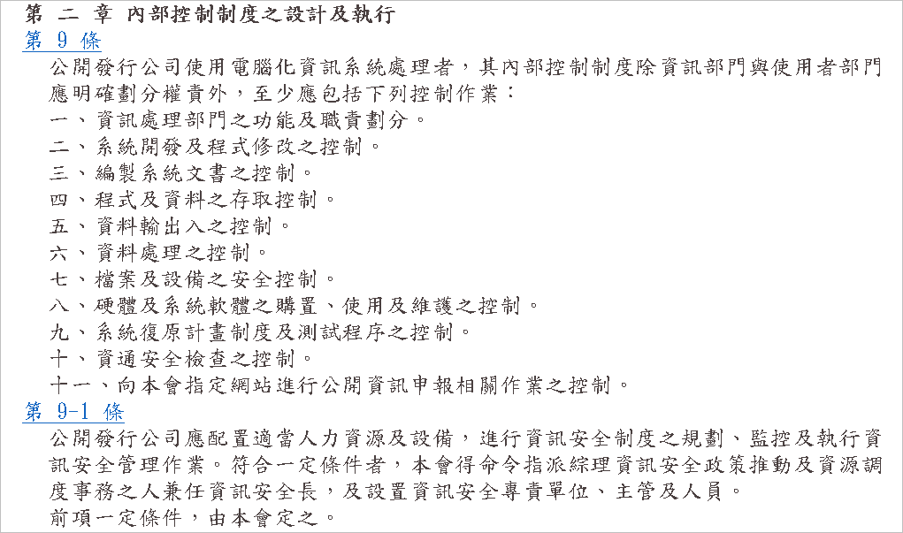
公開發行公司建立內部控制制度處理準則
法規類別：行政＞金融監督管理委員會＞證券暨期貨管理目
本準則依證券交易法第十四條之一第二項規定訂定之。

Slide 5
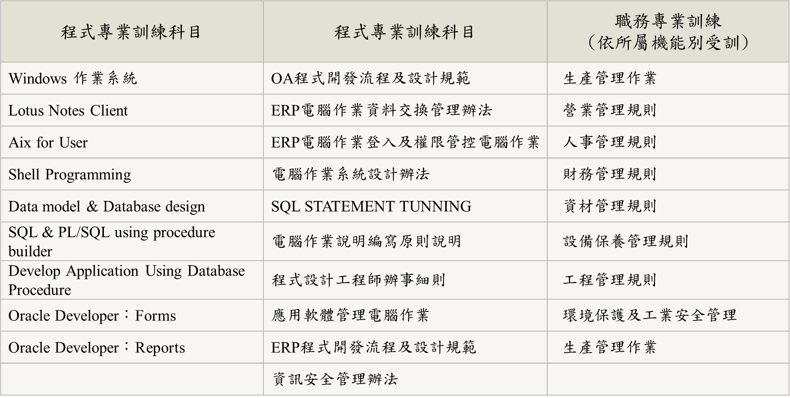
資訊部新進人員訓練課程
資訊部新進人員透過各項規範訓練課程，瞭解企業管理精神與規範。

Slide 6
依資訊系統設計程序介紹各階段規範與作法
資訊系統設計程序
程式設計
實施維護
制度設計
履歷建立
作業實施
基礎建檔
程式派送
編寫原則
帳號申請
排程申請
安裝確認
程式開發
作業維護
系統設計
資料字典
排程變更
帳號管理
系統文件
異常管理
磁碟管理
權限申請
設計規範
自主檢查
作業交接

Slide 7
以上報告
Thank You

Slide 8
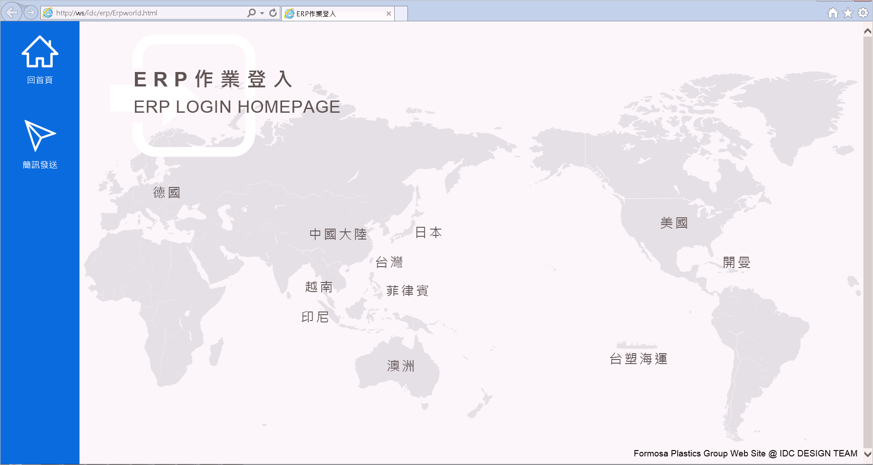
台塑企業ERP作業登入

Slide 9
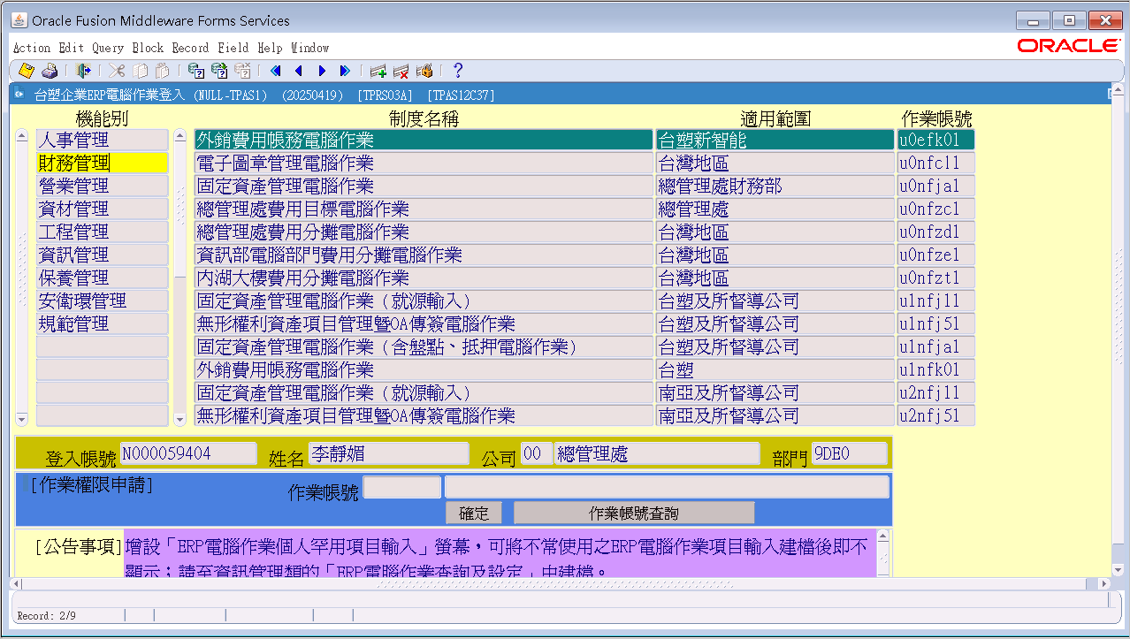
台塑企業ERP作業(個人作業項目)

Slide 10
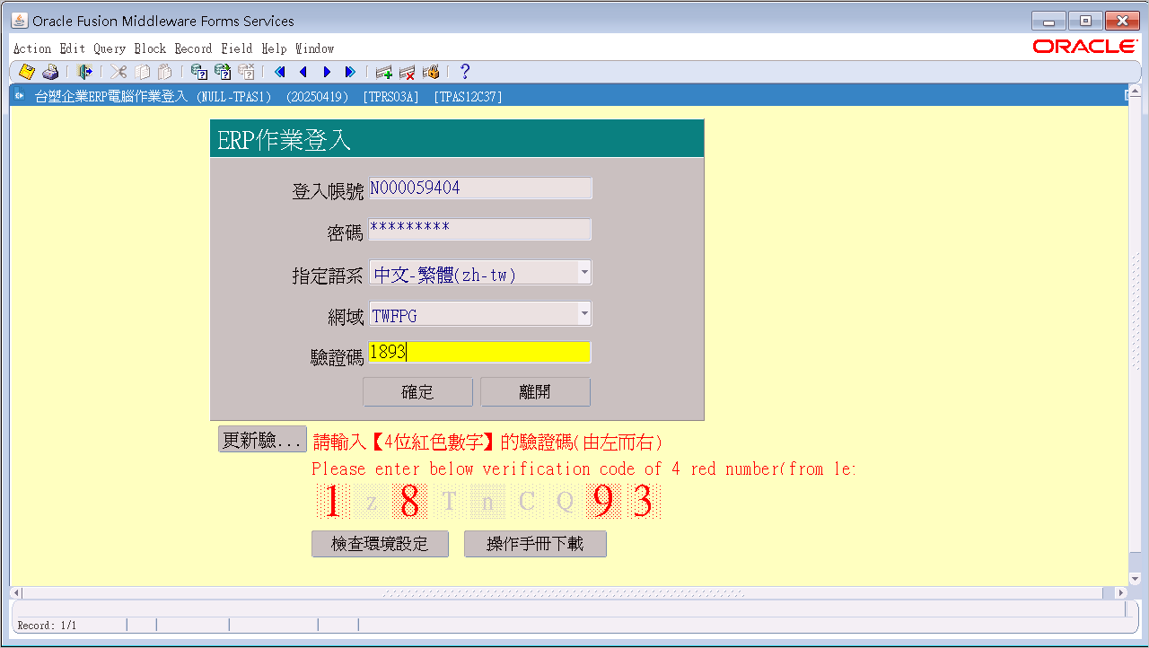
台塑企業ERP作業登入(入口驗證)

Slide 11
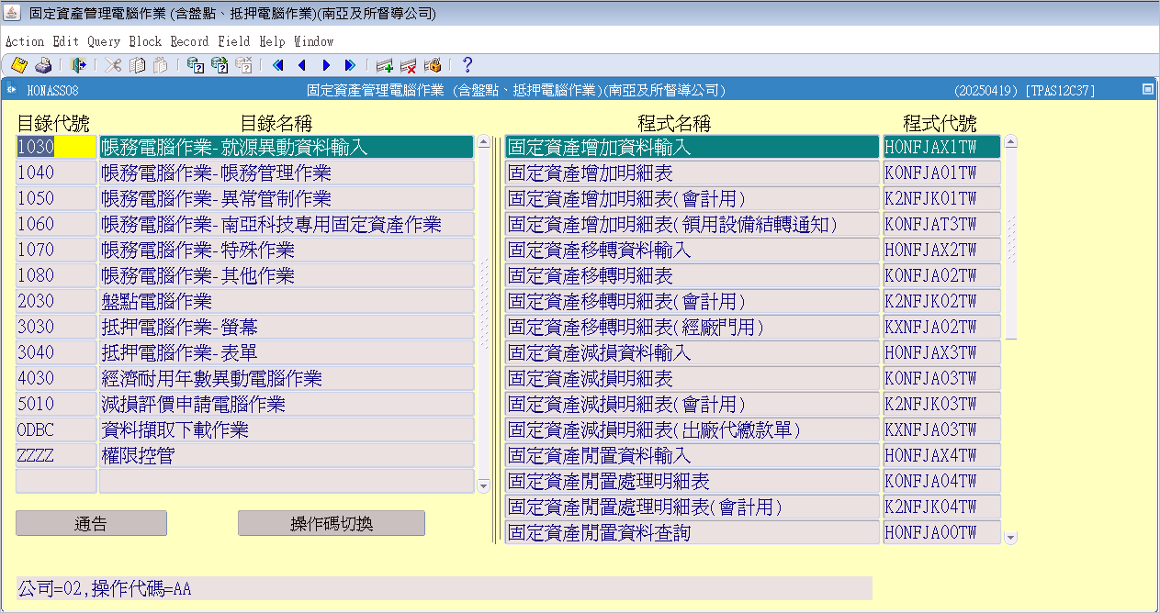
台塑企業ERP作業(電腦作業個人權限)

